Slide 1
Los Santos de la Salud al cuidado de la vida Tesoro y milagro de la Iglesia
Para el año de la MISERICORDIA:
Pietro Magliozzi (religioso Camilo)
Ed. San Pablo, Santiago 2015

Slide 2
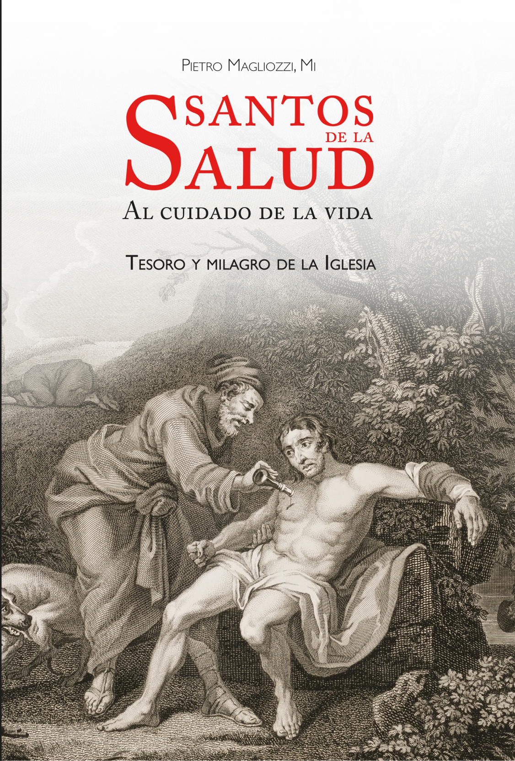
Novedad editorial
SAN PABLO
CHILE
2015

Slide 3
Motivarse interiormente a leerlos
Buscad cada día el rostro de los santos y sacad provecho y ventajas de sus enseñanzas (Didachê)

Slide 4
¡Mucho más! Como cristianos participamos de los santos de la caridad, lo más precioso en la historia del bien
Si mi apellido fuera famoso: O’ Higgins, Carrera, Freire, Eyzaguirre,…
o Einstein, Washington, Beethoven,
Da Vinci, Mandela, Gandhi,…
Me sentiría parte de los
benefactores de la humanidad

Slide 5
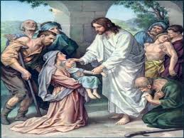
Con lo santos participamos de
*Jesús que inaugura la llegada de su Reino con gestos, palabras, miradas que sanan, que comunican vida y salud.

Slide 6
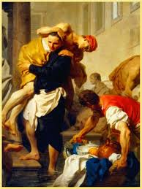
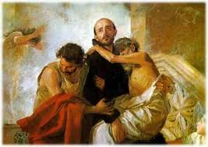
Con lo santos participamos de
•San Camilo, San Juan de Dios y 360 entre santos/as, beatos/as y fundadores/as que
han creado 2000 años de “historia de la caridad”, fuerza de la Iglesia
Lutero nunca pudo criticar este aspecto de la Iglesia

Slide 7
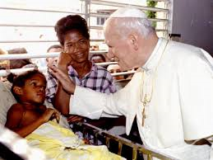
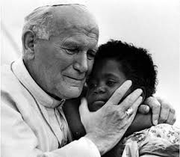
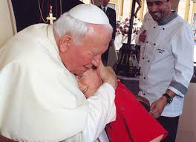
Con lo santos participamos de
•Los Papas que, sobre todo a partir de Juan Pablo II y de los últimos documentos eclesiales, hablan con frecuencia de enfermos y temas de salud.

Slide 8
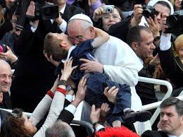
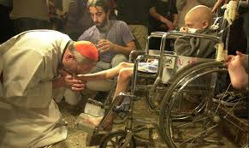
Con lo santos participamos de
•Papa Francisco que con sus actitudes humanas y humanizantes para con los pobres y enfermos arrastra y conmueve al mundo: es la iglesia sanante
“La Iglesia ha
siempre considerado la asistencia a los enfermos parte integrante de su misión”
ANGELUS 8 febrero de 2015

Slide 9
Con los 360 santos la Pastoral de la Salud toma vida
Acción de todo el pueblo de Dios comprometido en PROMOVER, CELEBRAR, DEFENDER y CUIDAR la
VIDA
Haciendo presente la misión liberadora y salvífica de Jesús en el mundo de la SALUD

Slide 10
Buscad cada día el rostro de los santos
y sacad
provecho y ventajas de sus enseñanzas

Slide 11
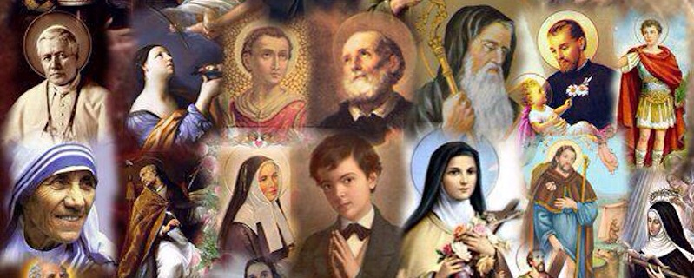
1) Me hacen VIBRAR y sentir bueno, me hacen llorar de conmoción
Aprendo
BIENAVENTURANZA

Slide 12
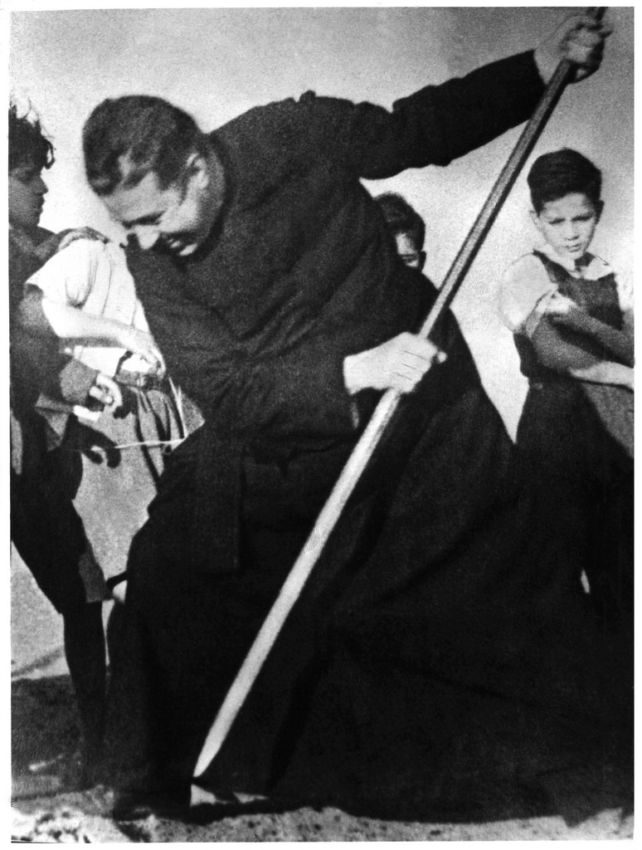
2) Me atraen, me impulsan, me dan fuerza, me MOTIVAN con su energía humana y divina
Energía espiritual,
Resiliencia,
Adquiero LIBERTAD interior

Slide 13
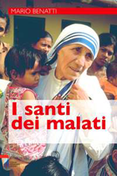
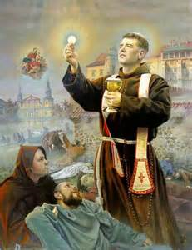
3) Me enseñan y me iluminan la vida en su fin de SERVIR Y SANAR
Conocer su secreto espiritual
Me da PAZ
y
PLENITUD

Slide 14
¿Quienes son? 160/360
CONSAGRADOS
San Martín de Porres, San Camilo de Lelis, San Vicente de Paul, San Damián de Veuster, San Juan de Mata, San Benito Menni,
CONSAGRADAS
Sta. Luisa de Marillac, Sta. Juana Antida, S. Ildegarda, B. María Domenica B. Barbantini, B. María Josefa del Corazón de Jesús, B. Teresa de Calcuta
SACERDOTES Y OBISPOS
San Basilio, S. Luis Orione, S. José Benito Cottolengo, B. Carlo Ñoqui, Pierre Francois Jamet
LAICOS
San Juan de Dios, Guido de Montpellier, Raul Follerau

Slide 15
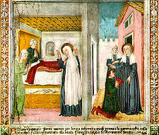
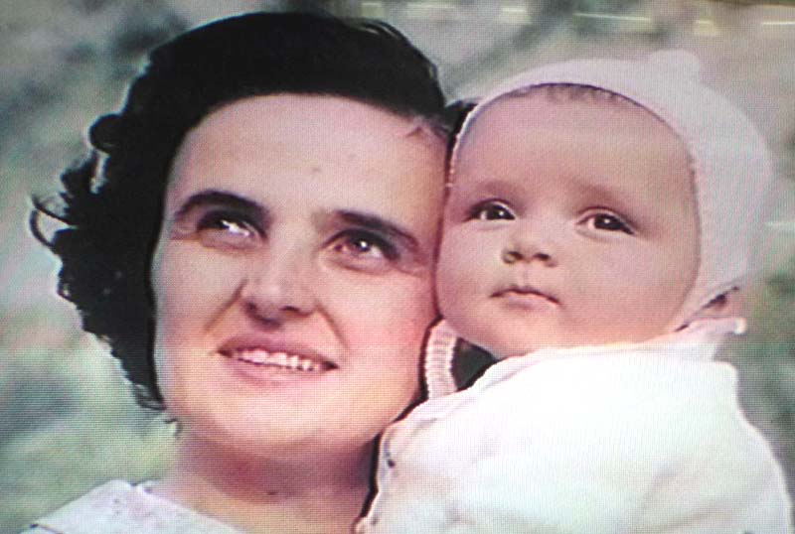
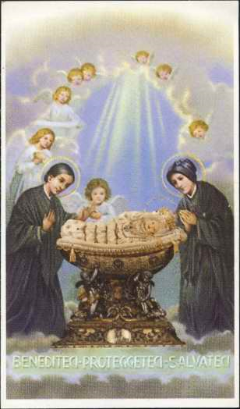
LAICAS
Sta. Teodosia de Cesarea, Sta. Angela Merici, S. Francisca Romana, B. Magdalena de Canossa, S. Joana Beretta Molla, S. Bartolomea M. Capitanio, Dra. Ana Dengel, Eileen O’Connor, Paulina von Mallinckrodt

Slide 16
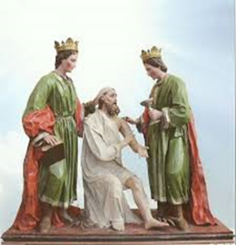
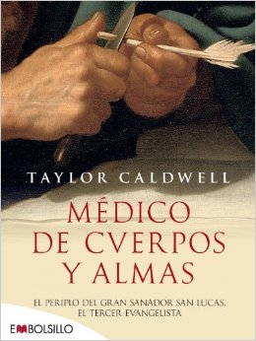
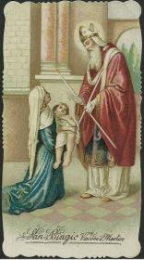
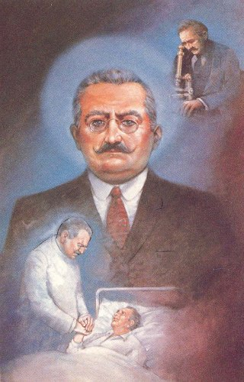
47 MÉDICOS:
S. Lucas, Ss. Cosme y Damián, S. Blas, S. Pápilo, S. Talaleo, S. Francisco japonés, S. Julián de Emesa, S. Codrato, S. Cesario, S. Atanasio de Alejandría, S. José Moscati, …
Historias
Que sanan y salvan

Slide 17
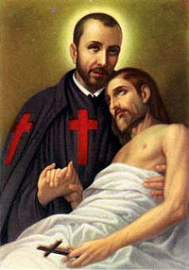
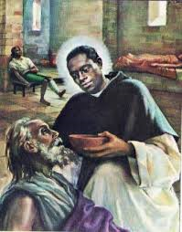
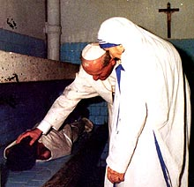
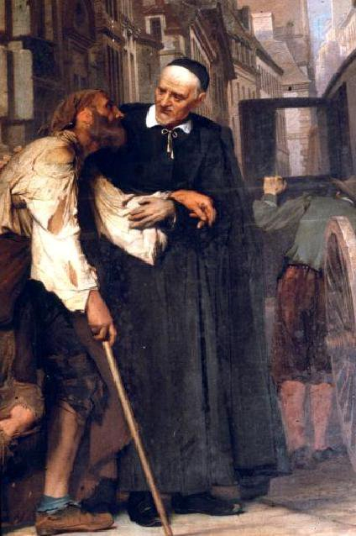
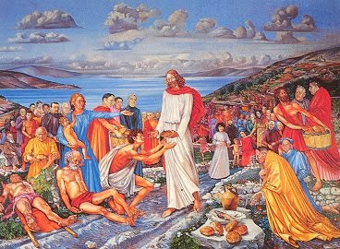
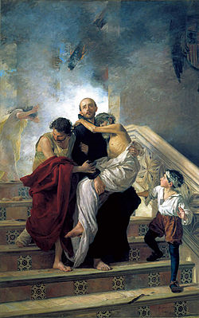
¡Gracias ! y saquen provecho leyendo a los santos
www.humanizar.uc.cl
www.camilianos.cl

